Slide 1


Análisis preliminar sobre la eficacia del método de enseñanza basado en ábaco mental de UCMAS
Equipo de investigación EvoCog
Dr. Enric Munar
Dr. Emilio López
Guido Corradi
Marzo de 2013
Notes:
Esta presentación recoge los resultados preliminares de la investigación que desarrolla el equipo EvoCog de la Universitat de les Illes Balears sobre la eficacia del método de enseñanza basado en el ábaco de UCMAS

Slide 2
PRESENTACIÓN
Notes:
El grupo Evolución y Cognición Humana fue creado en la de la Universitat de les Illes Balears en el año 2000.
Sus investigaciones se fundamentan en las pistas psicológicas, psicopatológicas y paleontológicas de la naturaleza humana.
Los estudios llevados a cabo hasta ahora se han centrado principalmente en los rasgos que distinguen al ser humano de otras especies.

Slide 3


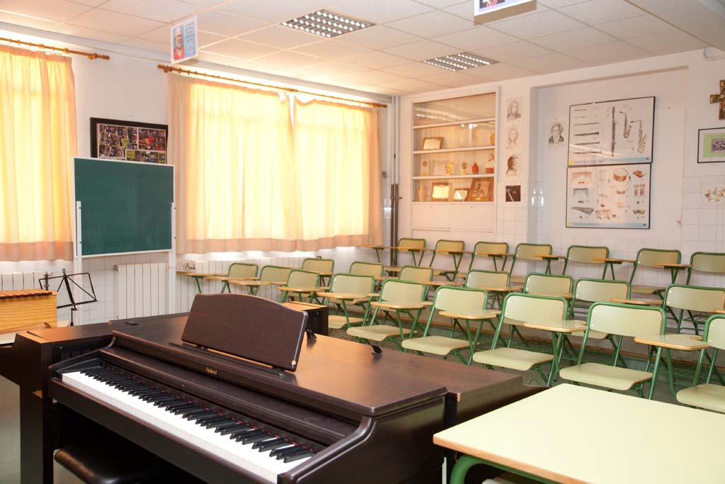

EL CENTRO INGLÉS, Cádiz
COL·LEGI SANT JOSEP OBRER, Palma
Notes:
Entre junio y setiembre de 2012, el equipo de investigación EVOCOG llevó a cabo unas pruebas de evaluación de diversas habilidades intelectuales en dos colegios: el Centro Inglés del Puerto de Santa María, en Cádiz, y el Col·legi Sant Josep Obrer, de Palma.
Estas pruebas fueron analizadas y baremadas entre octubre de 2012 y marzo de 2013 y los resultados se presentan en las diapositivas siguientes.

Slide 4
HIPÓTESIS
Notes:
Veamos cuál es la hipótesis que sirve como punto de partida de esta investigación.

Slide 5
Atención
Hipótesis de partida:
Ambos grupos obtienen las mismas puntuaciones
Flexibilidad cognitiva
Contrastes estadísticos
Cálculo
Razonamiento matemático
Hipótesis alternativa:
Existen diferencias entre ambos grupos
Notes:
Se trata de evaluar si el programa UCMAS produce alguna diferencia significativa en determinadas habilidades intelectuales, tales como la atención (clic), la flexibilidad cognitiva (clic), el cálculo (clic) y el razonamiento matemático (clic).
La hipótesis de partida presupone que ambos grupos de niños obtienen las mismas puntuaciones en los test para evaluar la atención, flexibilidad cognitiva, cálculo aritmético, y razonamiento matemático.
Con los datos de los alumnos se procedió a realizar (clic) una serie de contrastes estadísticos en los que se puso a prueba esta hipótesis comparándola (clic) con la hipótesis alternativa, la cual consiste en que sí existen diferencias entre ambos grupos de niños.

Slide 6
DOMINIOS EVALUADOS
Notes:
Veamos con algo más de detalle estas habilidades y capacidades intelectuales que hemos mencionado ...

Slide 7
ATENCIÓN
Proceso psicológico que permite centrarse selectivamente en un aspecto del entorno en detrimento de los demás.
FLEXIBILIDAD COGNITIVA
Capacidad de cambiar entre tareas que requieran distintos procesos sin que ese cambio afecte a la calidad ni a la velocidad de ejecución.
CÁLCULO ARITMÉTICO
Capacidad para realizar operaciones matemáticas correctamente.
RAZONAMIENTO MATEMÁTICO
Aptitud para completar una serie de elementos de acuerdo a un orden lógico-matemático.
RAZONAMIENTO MATEMÁTICO INTERFERIDO
Aptitud para completar una serie de elementos en distintos puntos del espacio pero unidos mediante un orden lógico-matemático.
Notes:
Definimos la atención como un proceso psicológico que permite centrase de manera selectiva en un aspecto de nuestro entorno, en detrimento del resto de elementos que configuran este entorno. (clic)
Por su parte, la flexibilidad cognitiva es la capacidad de cambiar entre tareas que requieren procesos y mecanismos de razonamiento diferentes, sin que este cambio afecte ni a la calidad ni a la velocidad de ejecución. (clic)
El cálculo, todos sabemos qué es. (clic)
El razonamiento matemático lo diferenciamos del concepto de cálculo y lo definimos como la capacidad de entender la lógica implícita en un razonamiento o secuencia de elementos ordenados. (clic)
Dentro del razonamiento matemático, también, distinguimos entre el razonamiento que podríamos llamar ‘puro’ y el razonamiento interferido, que introduce elementos relativos al espacio combinados con los elementos lógico-matemáticos.
Después veremos diferentes ejemplos de cada uno de estos conceptos y los entenderemos mejor.

Slide 8
PRUEBAS REALIZADAS
Notes:
Por lo que hace a las pruebas que se han realizado ...

Slide 9
ATENCIÓN
TMT-A (Trail Making Test part A):
Unidades secuenciadas correctamente en 45 segundos.
FLEXIBILIDAD COGNITIVA
TMT-B (Trail Making Test part B):
Número correcto de “switches” en 45 segundos.
CÁLCULO ARITMÉTICO
PMA (Primary Mental Abilities):
Número total de respuestas correctas emitidas en 6 minutos.
RAZONAMIENTO MATEMÁTICO
SN1 y SN10:
Pruebas de secuenciación lógica una con guarismos (SN1) y otra con fichas de dominó (SN10).
RAZONAMIENTO MATEMÁTICO INTERFERIDO
Dos pruebas de secuenciación lógica, una constituidas por guarismos(D6-7) y otra por fichas de dominó (D10).
Notes:
Se presentaron a los alumnos participantes siete pruebas diferentes, una de atención (clic), una de flexibilidad cognitiva (clic), una de cálculo puro (clic), dos de razonamiento matemático (clic) y dos más de razonamiento matemático – espacial (o interferido).

Slide 10
1. PRUEBA DE ATENCIÓN
4
6
10
7
1
9
3
5
8
2
Notes:
La primera prueba que se hizo, la prueba de atención, consiste en dar un tiempo limitado al participante para que enlace de manera ordenada los número que se presentan de manera desordenada. (clic) (clic) (clic) (clic)

Slide 11
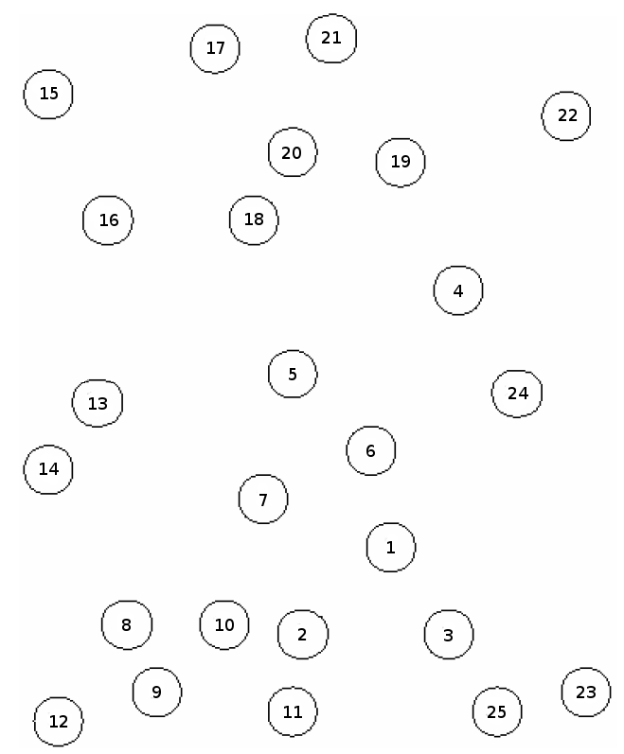
1. PRUEBA DE ATENCIÓN
SE MIDE HASTA DÓNDE PUEDE LLEGAR EL ALUMNO EN 45 SEGUNDOS
Notes:
El tiempo que se le da al alumno participante es de 45 segundos y se mide el total de números enlazados.

Slide 12
2. FLEXIBILIDAD COGNITIVA
4
F
1
C
E
6
B
2
A
3
D
5
Notes:
La segunda prueba que se presentó a los alumnos participantes es muy parecida a la anterior, pero en este caso tenemos una combinación de números y letras. (clic) (clic) (clic) (clic)

Slide 13
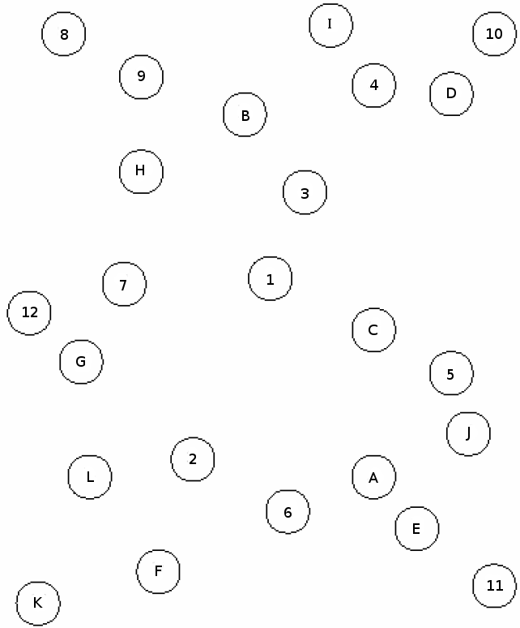
2. FLEXIBILIDAD COGNITIVA
SE MIDE HASTA DÓNDE PUEDE LLEGAR EL ALUMNO EN 45 SEGUNDOS
Notes:
Una vez más, el tiempo límite para esta prueba fue de 45 segundos.

Slide 14
3. CÁLCULO ARITMÉTICO
Ejemplo de hoja de respuesta:
X
A |  | B |  | C |  | D |  | F
34 |  | 62 |  | 19 |  | 45 |  | 71
45 |  | 14 |  | 79 |  | 55 |  | 34
69 |  | 76 |  | 88 |  | 110 |  | 105
A | Bien | Mal
B | Bien | Mal
C | Bien | Mal
D | Bien | Mal
E | Bien | Mal
X
X
X
X
El alumno dispone de 6 minutos para categorizar las sumas que se presentan como correctas o erróneas.
Notes:
En la tercera prueba, se presentaba a cada participante un conjunto de operaciones y el participante debía marcar, para cada operación, si el resultado es correcto o incorrecto (bien – mal). (clic) (clic) (clic) (clic)
El tiempo para esta prueba era de seis minutos.

Slide 15
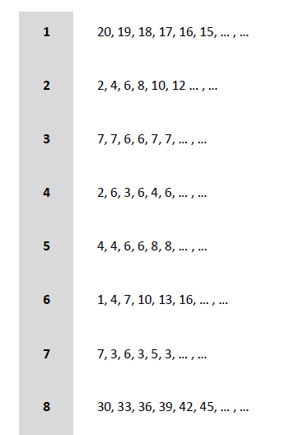
4 a. RAZONAMIENTO MATEMÁTICO
14
14
6
5
10
El alumno debe completar los huecos en blanco siguiendo el orden matemático que gobierna la serie. El alumno dispone de 5 minutos.
Notes:
La cuarta prueba es de razonamiento matemático. aquí el alumno debe descubrir la regla que gobierna la serie y escribir el número que vendría a continuación, por ejemplo el 14 en la primera serie, (clic) el 14 en la segunda, (clic) 6 en la tercera, (clic) 5 en la cuarta, (clic) 10,10 en la quinta, etc.

Slide 16
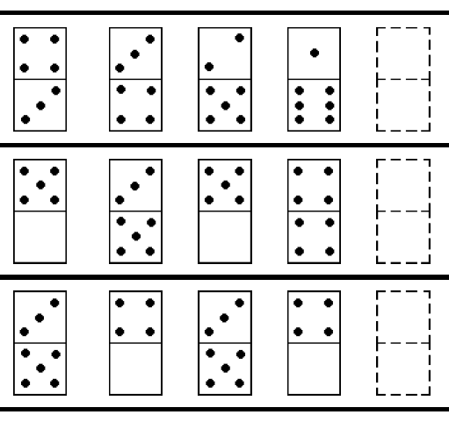
4 b. RAZONAMIENTO MATEMÁTICO
El alumno debe completar los huecos en blanco siguiendo el orden matemático que gobierna la serie. El alumno dispone de 5 minutos.
Notes:
En la segunda prueba de razonamiento matemático, el alumno debe completar los espacios en blanco, es decir, la ficha del dominó, según el criterio lógico que gobierna cada serie. Por ejemplo, la ficha de la primera línea sería 0-0 (clic), en la segunda fila sería 5-0 (clic) y en la tercera fila sería 3-5.

Slide 17
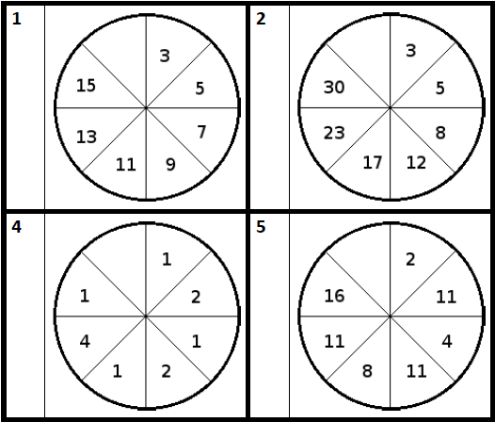
5 a. RAZONAMIENTO MATEMÁTICO - ESPACIAL
7 minutos
17
38
6
11
El alumno debe completar los huecos en blanco.
Notes:
La primera de las dos pruebas de razonamiento matemático interferido presenta al participante un círculo de ‘quesitos’ ordenados en el sentido de las agujas del reloj y éste debe completar el quesito que falta siguiendo el criterio que gobierna la serie. Por ejemplo, 17 en la primera (sumamos +2), (clic) 38 en la segunda (sumamos n+1) a cada resultado previo, (clic) 11 en la tercera y 6 en la cuarta (multiplicar x n+1), (clic)

Slide 18
5 b. RAZONAMIENTO MATEMÁTICO - ESPACIAL
6 minutos
El alumno debe elegir de entre las cuatro opciones la respuesta correcta para completar los huecos en blanco.
Notes:
Esta prueba es parecida a la prueba 4 b, pero con una interferencia provocada por la posición espacial de las fichas. En este ejemplo, la respuesta sería la D, pues los dígitos de la parte baja van creciendo de uno en uno, y los de la parte de arriba van reduciéndose de uno en uno. Así, la ficha correcta sería la 3-4. (clic)

Slide 19
GRUPOS EVALUADOS
Notes:
Los grupos evaluados ...

Slide 20
6º EPO
Grupo CON formación UCMAS
Centro Inglés de Cádiz
Reclutados: 54
Analizados: 46
6º EPO
Grupo SIN formación UCMAS
S. José Obrero de Palma
Reclutados: 67
Analizados: 65
El número de participantes analizados no se corresponde con el de reclutados debido a :
Falta información de identificación o el test no se ha completado adecuadamente (lápiz en lugar de bolígrafo, no entendieron correctamente las instrucciones etc.).
Existencia de puntuaciones extremas que están dos desviaciones por encima de la media y que se eliminan para no distorsionar los procedimientos estadísticos.
Notes:
Fueron, por una parte, los alumnos de 6º de educación primaria del Centro Inglés de Cádiz, que en el momento de la prueba llevaban unos dos años de trabajo dentro de la metodología del programa UCMAS y, (clic) por otra parte, alumnos de la misma edad, de 6º curso de primaria, del Colegio Sant Josep Obrer, de Palma, que no han tenido ningún contacto con esta metodología.
El grupo de Cádiz es el grupo experimental y el grupo de Palma es el grupo Control que nos proporcionará el contraste.
(clic) Se han descartado las puntuaciones extremas en ambos casos para no introducir elementos de distorsión estadística que harían más difícil el análisis.

Slide 21
DEFINICIONES
Notes:
Veamos ahora brevemente algunas definiciones de conceptos que se han utilizado...

Slide 22
Media estadística:
  Valor obtenido al sumar todos los datos y dividir el resultado entre el número total de datos.
Desviación típica:
  Medida del grado de dispersión de los datos con respecto al valor promedio o media estadística.
Valor de ‘P’:
  Es la probabilidad de que un resultado del grupo control sea superior a un resultado del grupo experimental.
Notes:
Estas definiciones pertenecen al campo de la estadística y algunas son más familiares, como la media estadística, mientras que otras son más técnicas. Concretamente, (clic) apuntamos lo que se entiende por desviación típica, que sería la medida del grado de dispersión de los datos con respecto al valor promedio, y (clic) el valor de ‘P’, que sería la probabilidad de que un resultado individual se aleje de la media estadística. Estos dos conceptos son importantes para poder llegar a la conclusión de si los resultados del grupo son suficientemente significativos o no.

Slide 23
RESULTADOS
Notes:
Veamos los resultados que se obtuvieron ...

Slide 24
1. PRUEBA DE ATENCIÓN
 | Media | Desviación típica | Valor de 'P'
Grupo UCMAS | 21,25 | 3,61 | ≤0,001
Grupo Control | 14,77 | 5,77
Computados aciertos menos errores
Prueba: | TMT-A (Trail Making Test part A)
Tiempo: | 45 segundos
Notes:
El resultado de esta prueba de atención es que los alumnos del grupo UCMAS consiguen enlazar mayor número de puntos que los alumnos del grupo control. El hecho de que el valor de ‘p’ sea inferior a 0,05 nos indica que la probabilidad de que un alumno cualquiera del grupo control obtenga un resultado peor que un alumno cualquiera del grupo UCMAS es altamente improbable y, por lo tanto, podemos considerar que el resultado es significativo.

Slide 25
2. FLEXIBILIDAD COGNITIVA
 | Media | Desviación típica | Valor de 'P'
Grupo UCMAS | 16,81 | 5,85 | 0,021
Grupo Control | 14,97 | 7,73
Computados aciertos menos errores
Prueba: | TMT-B (Trail Making Test part B)
Tiempo: | 45 segundos
Notes:
En la prueba de flexibilidad cognitiva, los alumnos del grupo UCMAS también obtienen un resultado superior a los alumnos del grupo control. Además, el valor de ‘p’ nos dice que los resultados son claramente significativos.

Slide 26
3 a. CÁLCULO ARITMÉTICO
 | Media | Desviación típica | Valor de 'P'
Grupo UCMAS | 14,02 | 4,51 | 0,001
Grupo Control | 10,12 | 6,83
Computados aciertos menos errores
Prueba: | PMA (Primary mental abilities)
Tiempo: | 6 minutos
Notes:
También en la prueba de cálculo aritmético, los alumnos del Centro Inglés obtienen mejores resultados que los alumnos del grupo control, tanto si contamos el total de aciertos menos errores ...

Slide 27
3 b. CÁLCULO ARITMÉTICO
El grupo de niños UCMAS muestra una velocidad muy superior al grupo control.
 | Media | Desviación típica | Valor de 'P'
Grupo UCMAS | 18,87 | 5,55 | ≤0,001
Grupo Control | 13,59 | 4,38
Computadas las respuestas totales emitidas
Prueba: | PMA (Primary mental abilities)
Tiempo: | 6 minutos
Notes:
... como si contamos el total de respuestas emitidas. En este caso, si dejamos de lado las respuestas erróneas, también vemos que los alumnos que han trabajado dentro del programa UCMAS son más rápidos. (clic)

Slide 28
4. RAZONAMIENTO MATEMÁTICO
Si bien la diferencia no es elevada, podemos hablar de una tendencia estadística a favor del grupo UCMAS.
 | Media | Desviación típica | Valor de 'P'
Grupo UCMAS | 13,06 | 3,06 | 0,085
Grupo Control | 12,3 | 3,06
Computadas las respuestas totales emitidas
Prueba: | SN1 (Secuenciación lógica con guarismos)
Notes:
En las dos pruebas de razonamiento matemático, las diferencias entre los alumnos del grupo control y los alumnos de UCMAS son pequeñas, pero apuntan que hay una ligera tendencia estadística (clic) a favor del grupo UCMAS. Para confirmar estos datos sería necesario disponer de una muestra de alumnos mayor, cosa que por el momento no ha sido posible.

Slide 29
5 a. RAZONAMIENTO MATEMÁTICO - ESPACIAL
 | Media | Desviación típica | Valor de 'P'
Grupo UCMAS | 11,36 | 2,51 | 0,026
Grupo Control | 10,13 | 2,44
Computadas las respuestas totales emitidas
Prueba: | D-6-7 (Secuenciación lógica con guarismos)
Notes:
En la prueba de razonamiento matemático espacial, volvemos a encontrar resultados superiores para los alumnos del grupo UCMAS, tanto si la prueba se efectúa con números ...

Slide 30
5 b. RAZONAMIENTO MATEMÁTICO - ESPACIAL
 | Media | Desviación típica | Valor de 'P'
Grupo UCMAS | 9,91 | 2,78 | ≤0,001
Grupo Control | 8,06 | 3,34
Computadas las respuestas totales emitidas
Prueba: | D-10 (Secuenciación lógica con dominós)
Notes:
... como si se efectúa con fichas del dominó.

Slide 31
CONCLUSIONES
Notes:
Vamos a ver para terminar las conclusiones que nos apuntan desde el equipo de investigación.

Slide 32
Los niños entrenados en el uso del ábaco mental han puntuado significativamente más alto en los test de
    atención
    flexibilidad cognitiva
    cálculo numérico
Notes:
Los contrastes estadísticos de las hipótesis llevaron a rechazar la hipótesis inicial y a aceptar la hipótesis alternativa, esto es, que los niños de uno de los grupos puntúan más alto que los del otro del grupo, siendo la dirección de esta diferencia marcada por la media de las puntuaciones de cada grupo.
En suma, los niños entrenados en el uso del ábaco mental han puntuado significativamente más alto en los test de (clic) atención, (clic) flexibilidad cognitiva, y (clic) cálculo numérico.

Slide 33
Si escogiéramos al azar a un niño del grupo de UCMAS y a otro del grupo que no ha sido entrenado en UCMAS, el 99.95% de las veces, el niño de UCMAS va a tener:
    una mejor atención
    mayor flexibilidad cognitiva
    habilidad para el cálculo numérico
que el niño que no ha sido entrenado en el uso del ábaco mental.
Notes:
La aceptación de la hipótesis alternativa implica que si escogiéramos al azar a un niño del grupo de UCMAS y a otro del grupo que no ha sido entrenado en UCMAS, el 99.95% de las veces, el niño de UCMAS va a tener: (clic)
una mejor atención (clic)
mayor flexibilidad cognitiva (clic)
habilidad para el cálculo numérico (clic)
que el niño que no ha sido entrenado en el uso del ábaco mental.

Slide 34

Notes:
Y esto es todo por el momento. ahora hemos de hablar sobre lo que podemos hacer en el futuro.

